Slide 1
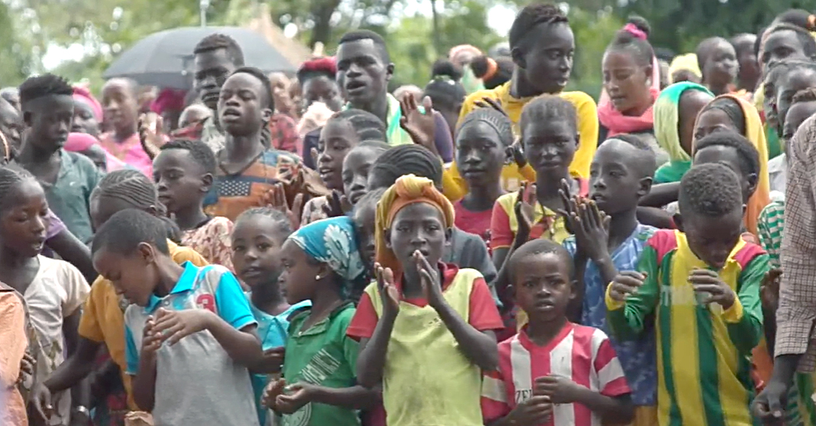
Compartiendo TBPI con Otros

Slide 2
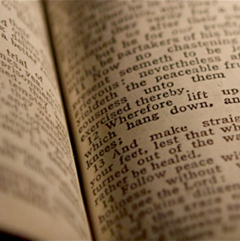
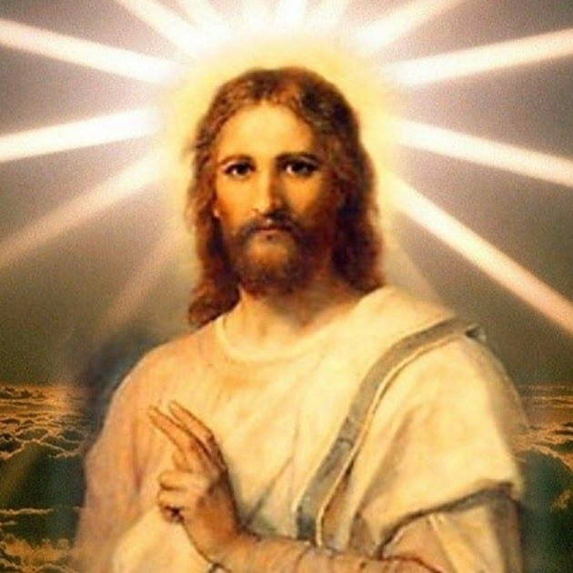
La Gran Commission Incluye Tranducción Biblica
Romanos 10:17
La Biblia enseña:
El Evangelio
Los Mandatos de Jesus

Slide 3
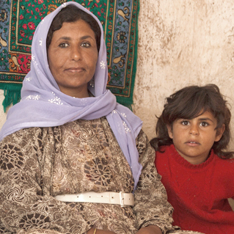
?
¿Quién vive
cerca?
Necesidad de las Escrituras
Cómo ayudar
Otras necesidades en la region/ país?
Notes:
Added {} cause I didn’t know if I needed to add Holy scripture or just leave it at scripture

Slide 4
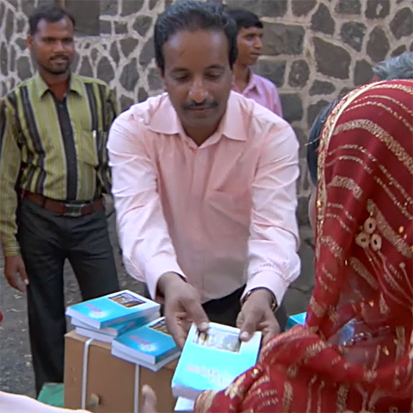
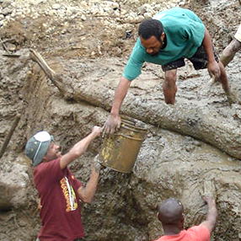
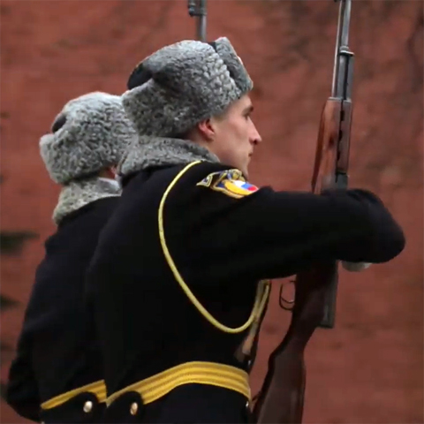
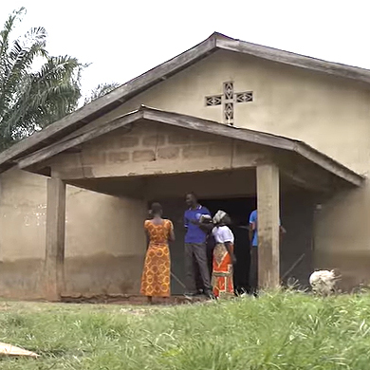
Las Escrituras Cambian la Communidad
La oposición se convierte en almas salvadas
Vecinos muestran amor y hermandad
Traductores ariesgan sus vidas
Personas son bautisadas y se unen a la iglesia

Slide 5


